Slide 1
Aturan Dasar Untuk Memberi Ukuran

Slide 2
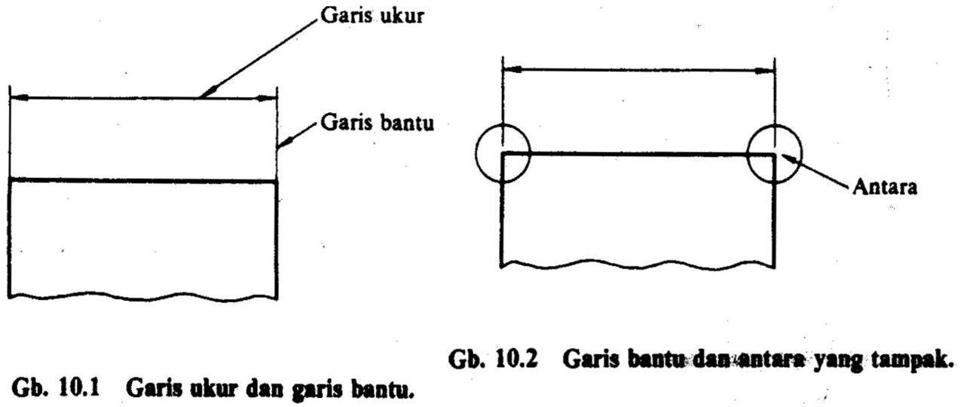
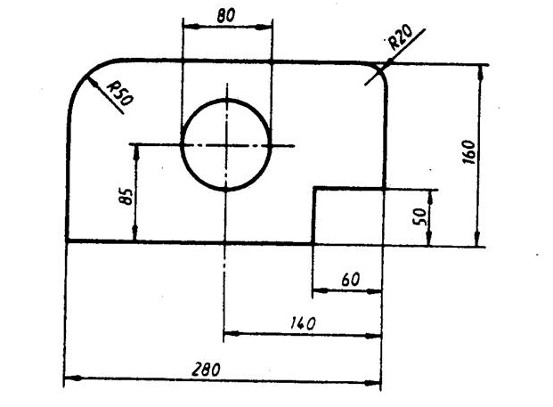
Garis Ukur Dan Garis Bantu
Untuk menentukan ukuran sebuah dimensi linear, ditarik garis bantu melalui batas gambar pandangan benda, dan garis ukurnya ditarik tegak lurus.
Sebuah garis ukur dengan mata panahnya menunjukkan besarnya ukuran dari suatu permukaan atau garis sejajar dengan garis ukur.
Garis bantu dan garis ukur ditarik dengan garis tipis
Garis bantu ditarik melebihi kira-kira 2 mm dari garis ukur

Slide 3
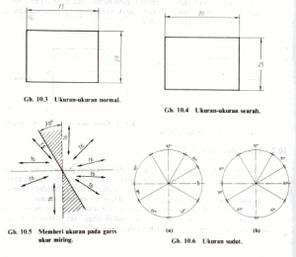
Tinggi dan Arah Angka Ukur

Slide 4
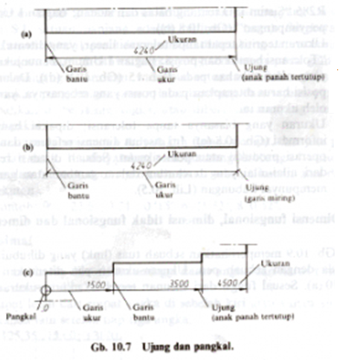
Ujung Dan Pangkal Garis Ukur

Slide 5
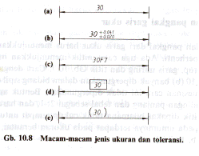
Ukuran Dan Toleransinya
Angka ukuran yang menunjukkan ukuran benda pada umumnya tidak dapat dipenuhi dengan tepat. Batas-batas ketidaktepatan ini harus dinyatakan dalam gambar juga.

Slide 6
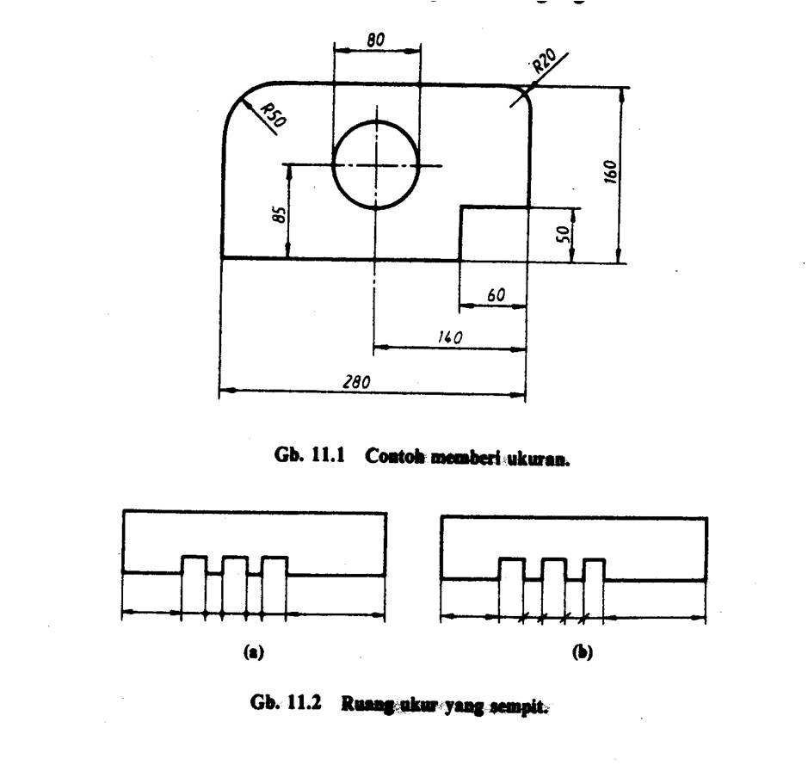
Cara-cara Memberi Ukuran
Memberi ukuran dimensi linear
Ruang antara garis bantu terlalu sempit, anak panah diganti dengan titik

Slide 7
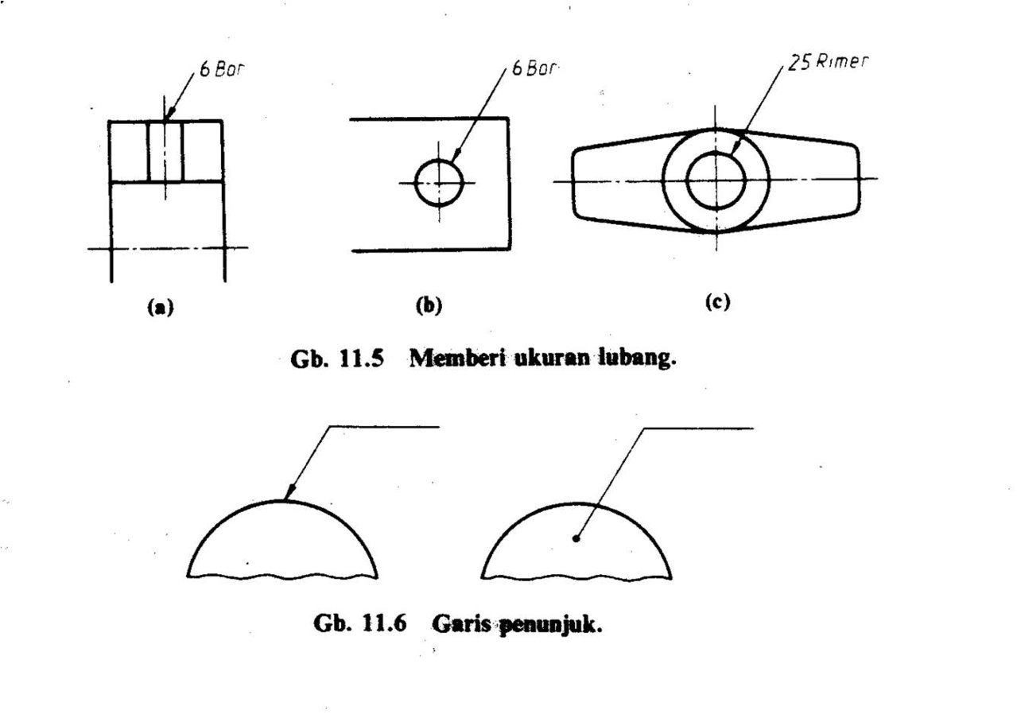
Memberi ukuran bagian yang harus dikerjakan secara khusus
Garis penunjuk ditarik miring 60º

Slide 8
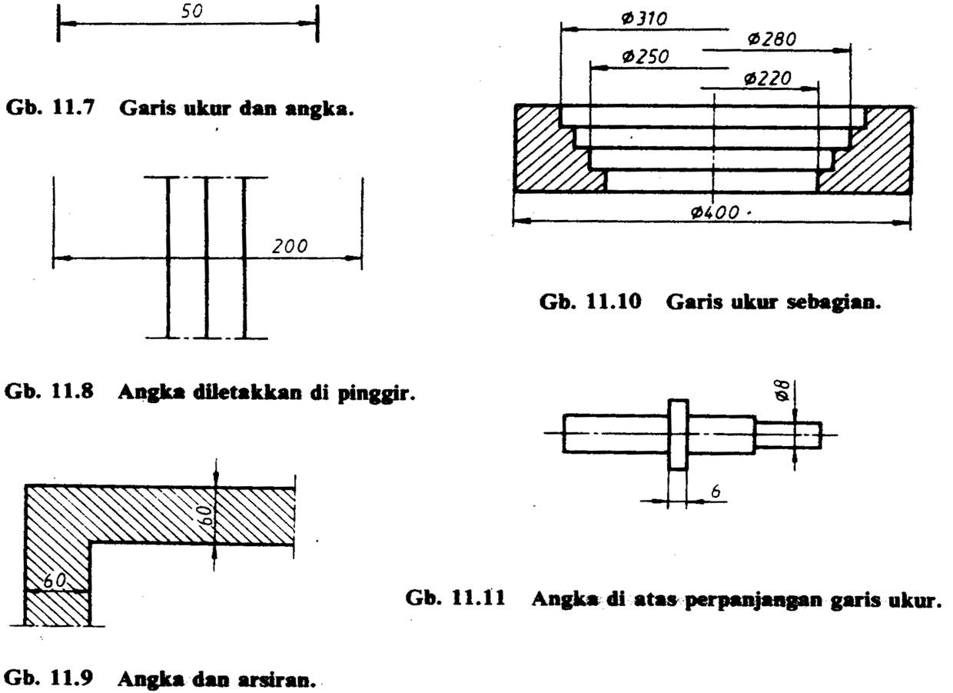
Angka-Angka Ukur

Slide 9
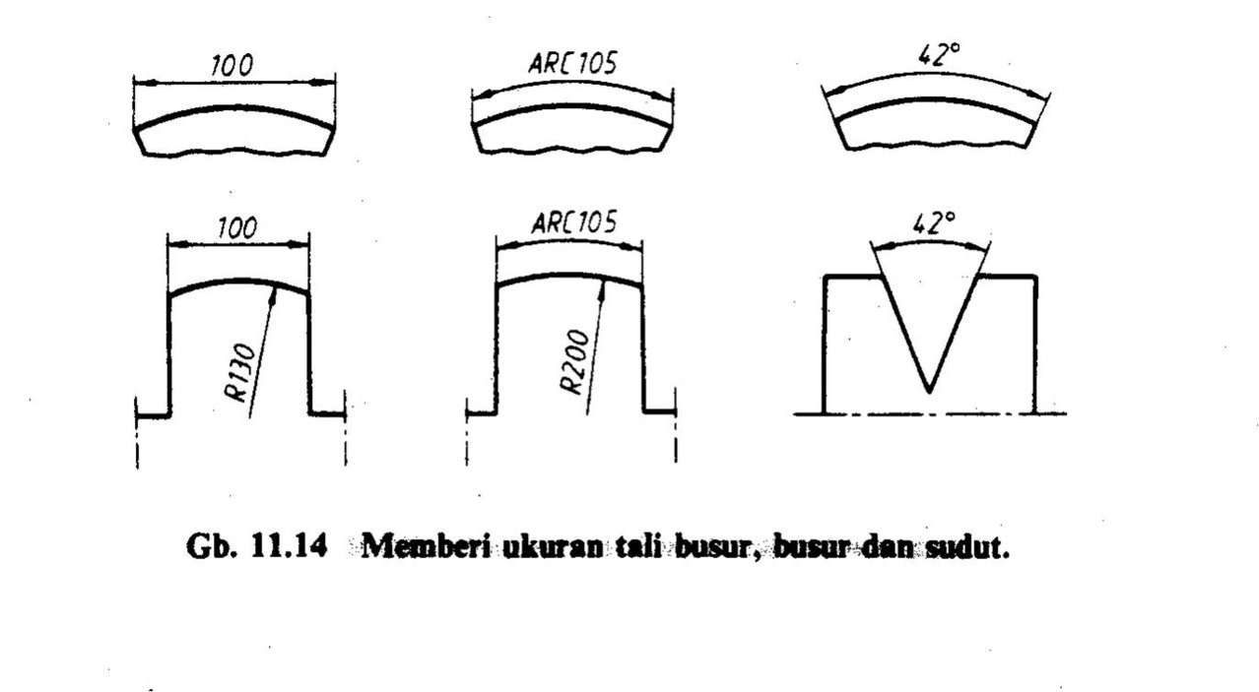
Memberi Ukuran Tali Busur, Sudut

Slide 10
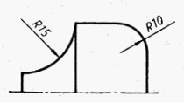
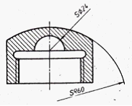
Huruf Dan Lambang Pada Angka Ukur
Lambang diameter : Ф
Lambang jari-jari : R
Lambang bujur sangkar :
Lambang bola : SФ atau SR

Slide 11
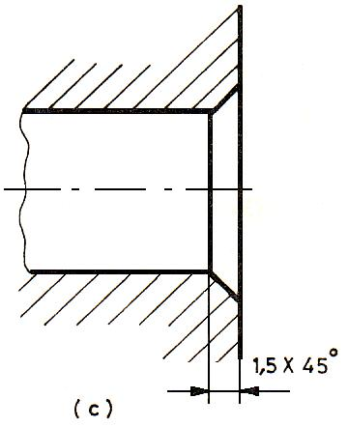
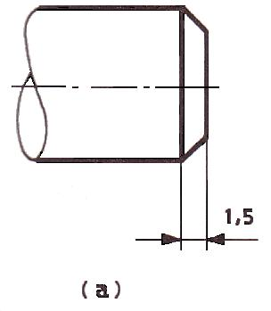
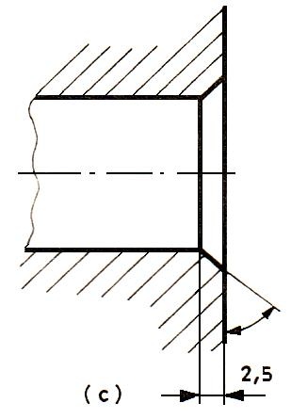
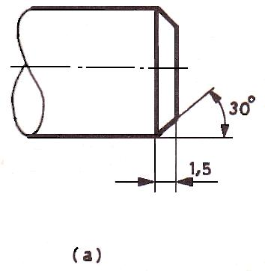
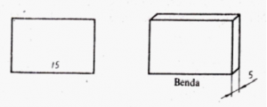
Huruf Dan Lambang Pada Angka Ukur
Menunjukkan bagian ujung benda yang dipotong
Lambang kemiringan (chamfer) X x 45º
dimana X adalah ukuran dalamnya pemotongan
Lambang kemiringan (chamfer) dengan sudut tidak sama dengan 45º
Lambang tebal : t

Slide 12
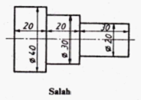
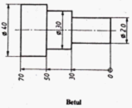
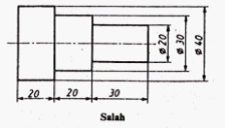
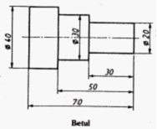
Dasar-Dasar Umum Memberi Ukuran
Ukuran harus ditempatkan pada pandangan atau potongan yang memberikan bentuk benda kerja yang paling jelas
Ukuran harus ditempatkan sebanyak meungkin pada pandangan depan

Slide 13
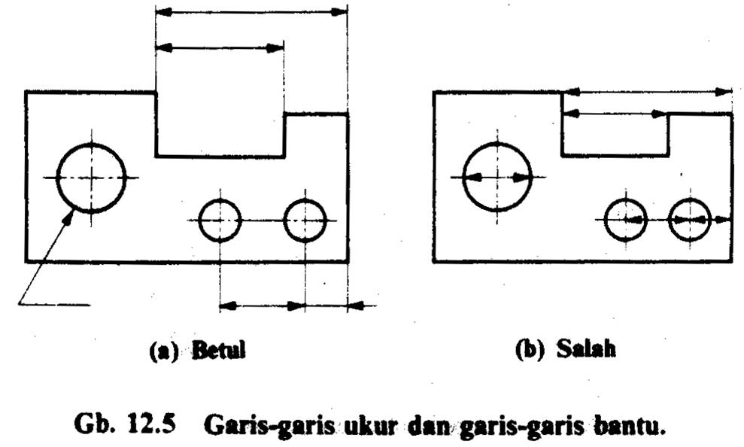
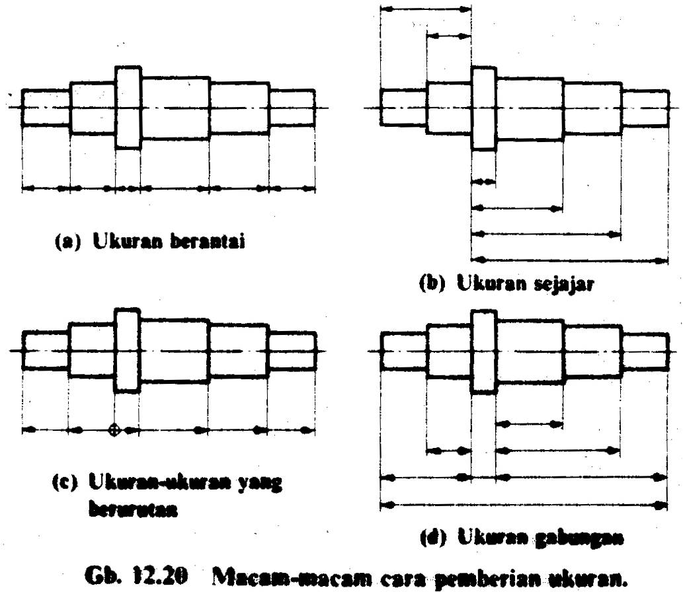

Slide 14
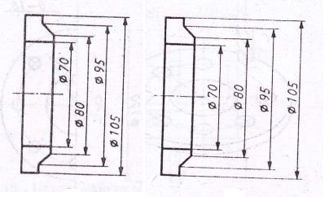
Ukuran-ukuran segaris
Garis ukur sejajar untuk diameter

